Slide 1
Лекція 3
Державний університет "Житомирська політехніка"
Морозов А.В., morozov@ztu.edu.ua

Slide 2
7. Найпростіший HTML-документ
<!DOCTYPE html> <html lang="en"> <head> <meta charset="UTF-8" /> <title>Заголовок документа</title> </head> <body> … контент … </body> </html>

Slide 3
8. Теги форматування тексту
8.1. Теги блокового рівня
<h1>Заголовок 1-ого рівня</h1>
… <h6>Заголовок 6-ого рівня</h6> <p>Абзац тексту</p> <blockquote>Довга цитата</blockquote> <hr /> <div>Блок контенту</div> <address>Інформація про автора</address> <pre>Текст зі збереженням пробілів і ентерів</pre>

Slide 4
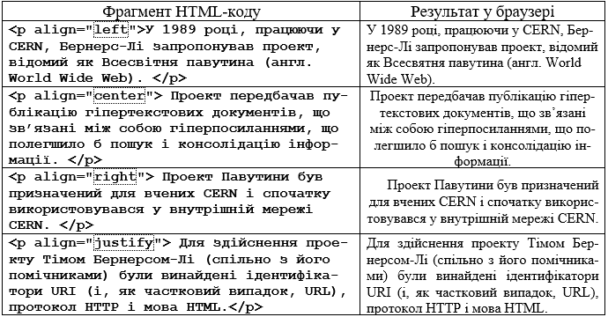
Для тегів <p>, <h1>, <h2>, …, <h6> за допомогою параметра align можна встановлювати вирівнювання тексту. Параметр align може приймати такі значення:
left – вирівнювання за лівою стороною;
center – вирівнювання по центру;
right – вирівнювання по провій стороні;
justify – вирівнювання по ширині (по левій і правій стороні одночасно).

Slide 5
8. Теги форматування тексту
8.2. Теги текстового рівня
8.2.1. Теги логічного форматування

Slide 6
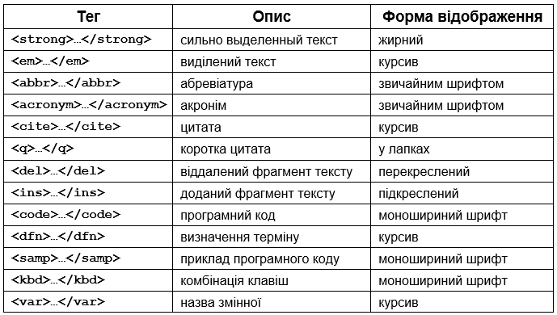
8.2.1. Логічного форматування

Slide 7
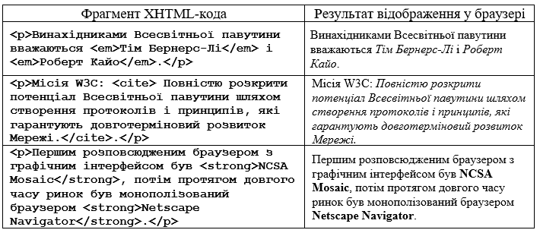

Slide 8
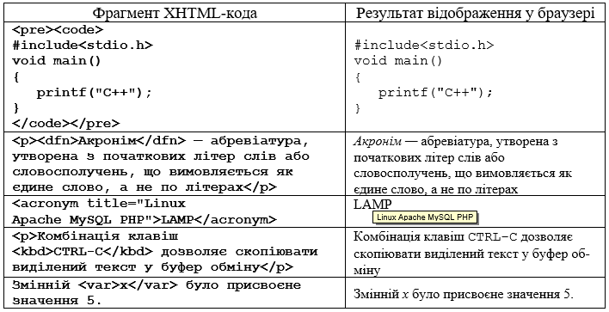

Slide 9
8. Теги форматування тексту
8.2. Теги текстового рівня
8.2.2. Теги фізичного форматування

Slide 10
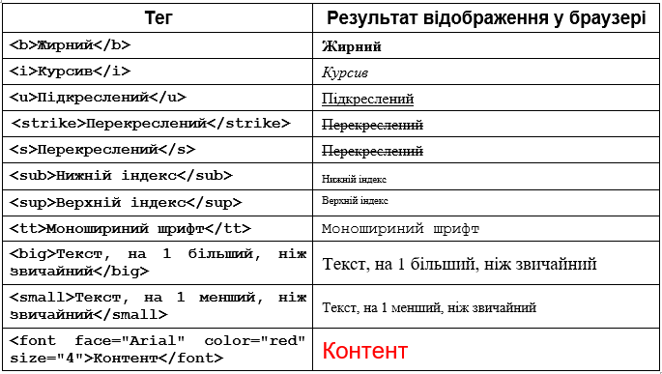
8.2.2. Теги фізичного форматування

Slide 11
